Slide 1

문화재 복원게임
D조 아이디어 발표
발표자 20144720 최 주 호
20144824 홍 대 화
조선대학교
Notes:
…

Slide 2
CONTENTS
01 02 03 04 05
게임 소개
게임 내용
기대효과
추진 일정
Q & A
- 게임 소개
- 기존과 차이점
게임 방법
문화재 복원
퀴즈 및 아이템
- 기대 효과
- 활용 방안
- 추진 일정
조선대학교
Notes:
http://minheeblog.tistory.com/category/PPT

Slide 3
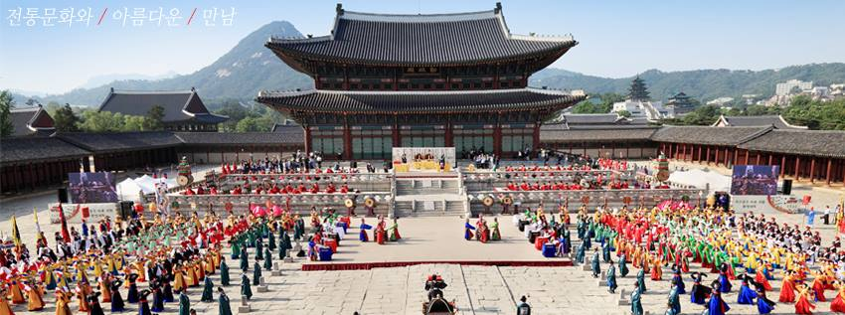
게임 소개
문화재 복원게임
01
문화재 복원게임
플레이어가 문화재를 체험하면서 문화재와 관련된 퀴즈와 정보를 얻고,
파괴되거나 소실된 문화재의 설계도와 재료(아이템)들을 모아 문화재를
복원하고 게임입니다.
MINHEEBLOG
Notes:
http://minheeblog.tistory.com/category/PPT

Slide 4
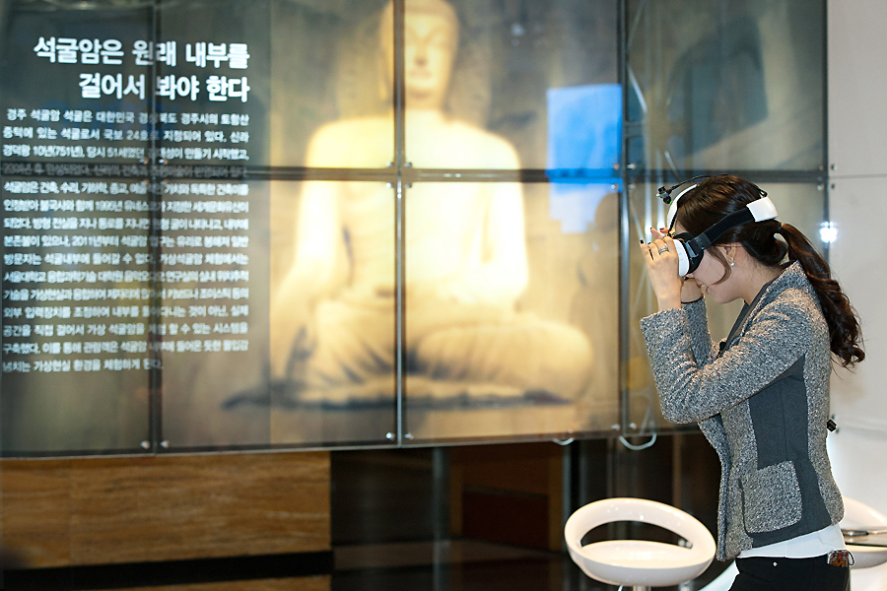
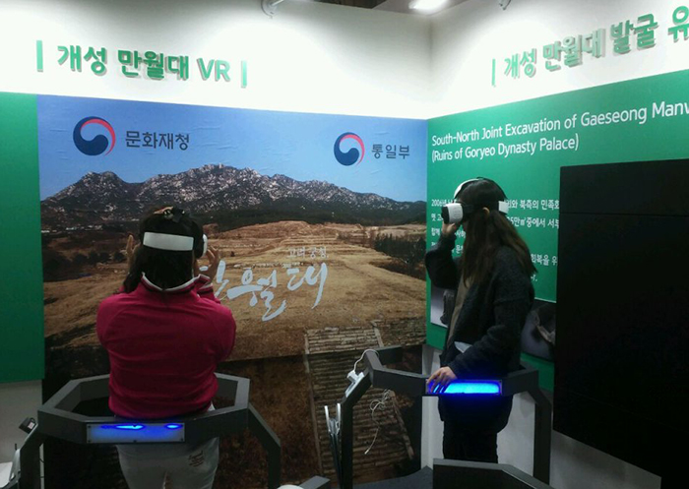
게임 소개
문화재 복원게임
01
기존과 차이점
기존의 문화재 VR체험은 VR기기의 영상으로 문화재 체험
MINHEEBLOG
Notes:
http://minheeblog.tistory.com/category/PPT

Slide 5
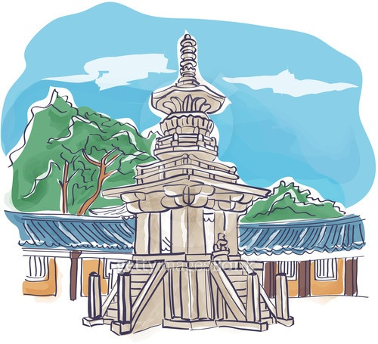

게임 소개
문화재 복원게임
01
기존과 차이점
문화재와 게임을 결합하여 게임을 통한 문화체험 가능
설계도와 아이템(재료)를 모아 문화재를 복원하여 흥미 유발
MINHEEBLOG
Notes:
http://minheeblog.tistory.com/category/PPT

Slide 6
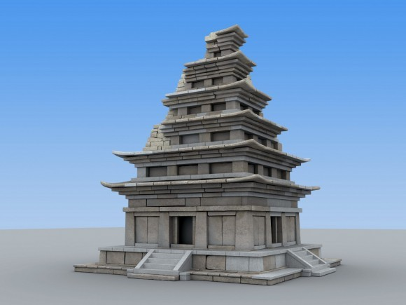
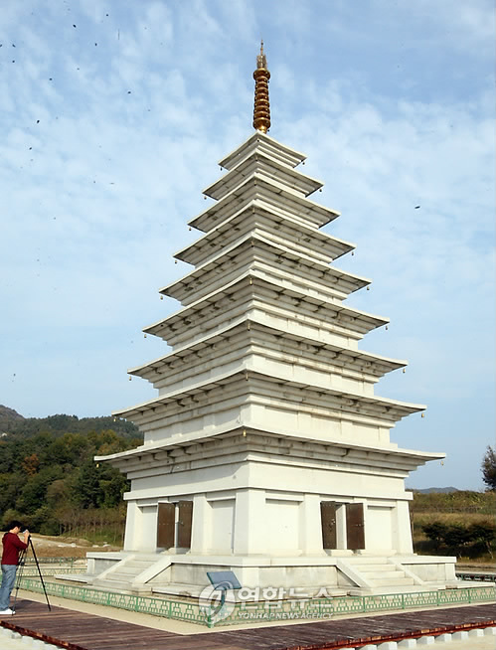
게임 내용
문화재 복원게임
02
플레이 방법
플에이어가 문화재를 돌아다니면서 파괴된 문화재를 발견한다.
파괴되거나 소실된 문화재의 설계도와 아이템(재료)를 모은다.
설계도와 아이템(재료)를 이용하여 문화재를 복원한다.
플레이 도중 나오는 문화재 소개와 퀴즈풀이
MINHEEBLOG
Notes:
http://minheeblog.tistory.com/category/PPT

Slide 7
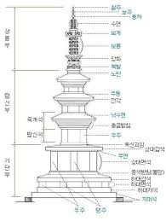
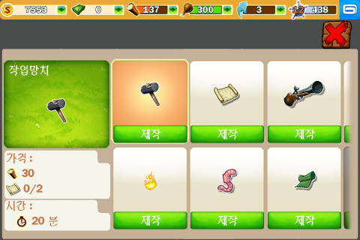
게임 내용
문화재 복원게임
02
설계도와 아이템(재료)
설계도 아이템(재료)
플레이 하면서 설계도와 아이템을 모아 문화재 복원
MINHEEBLOG
Notes:
http://minheeblog.tistory.com/category/PPT

Slide 8
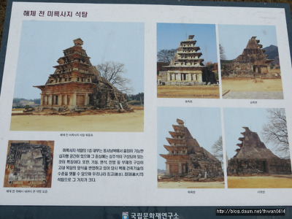

게임 내용
문화재 복원게임
02
문화재 소개 및 돌발 퀴즈
플레이를 하면서 나오는 문화재 소개와 돌발 퀴즈 풀이
MINHEEBLOG
Notes:
http://minheeblog.tistory.com/category/PPT

Slide 9
기대 효과
문화재 복원게임
03
기대 효과 및 활용방안
게임이라는 대중적인 것을 통하여 문화재를 좀더 친근하게 다가갈 수
있도록 하여 문화재를 알린다.
문화재의 인식을 개선하고 퀴즈와 문화재 복원이라는 룰을 통하여 문화재의
중요성을 알릴 수 있다.
MINHEEBLOG
Notes:
http://minheeblog.tistory.com/category/PPT

Slide 10
추진 일정
문화재 복원게임
04
추진 일정
과제 선정 및 플레이 방법 구상
문화재 자료 조사 및 문화재 선정
스테이지 구현
건물 구현
아이템 오브젝트 구현
아이템, 퀴즈 기능 구현
1차 테스트
테스트 보완
사운드 구현
2차 테스트
테스트 보완
최종 발표
MINHEEBLOG
Notes:
http://minheeblog.tistory.com/category/PPT

Slide 11
문화재 복원게임
Q & A
Notes:
http://minheeblog.tistory.com/category/PPT

Slide 12
문화재 복원게임
THANK
YOU
Notes:
http://minheeblog.tistory.com/category/PPT

